Slide 1









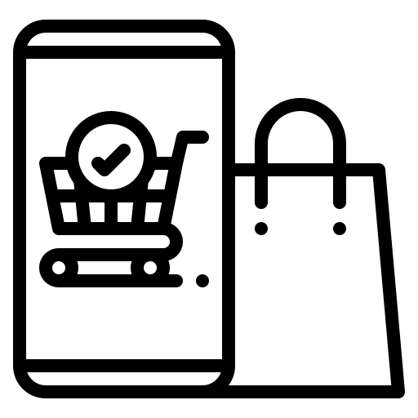






소비자
로그인
상품 쇼핑
상품 선택
픽업 신청
완료 알림 확인
픽업 & 리뷰 작성
사업자
로그인
상품 등록
상품 수량 결정
주문 알림 확인
승인 후 상품준비
상품 전달
Notes:
소비자
로그인 -> 재고 상품 구경 -> 상품 선택 -> 픽업 신청 -> 승인 알림 확인 -> 픽업 & 리뷰 작성
사업장
로그인 -> 재고 상품 등록 -> 재고물품 수량 결정 -> 주문 알림 확인 -> 승인 후 제품 준비 -> 제품 전달

